Slide 1
ЭЛЕКТРОННОЕ ПОРТФОЛИО (САЙТ) ПЕДАГОГА
Цель: демонстрация информационной культуры и компетенций учителя
в использовании информационно-коммуникационных технологий
как ресурса повышения качества профессиональной деятельности.
Закревская
Елена Владимировна,
МКУ ИМЦ Мичуринского района

Slide 2
ИНФОРМАЦИОННАЯ КУЛЬТУРА
и компетенции
Определенный уровень знаний, позволяющий человеку собирать, формировать, систематизировать
и представлять информацию
Системность
Логичность
Структурированность
Наглядность
Аккуратность
Эргономичность
Сайт Назарова Г. А., учителя истории и обществознания
http://wp1.grigonazarov.1wd26.spectrum.myjino.ru/

Slide 3
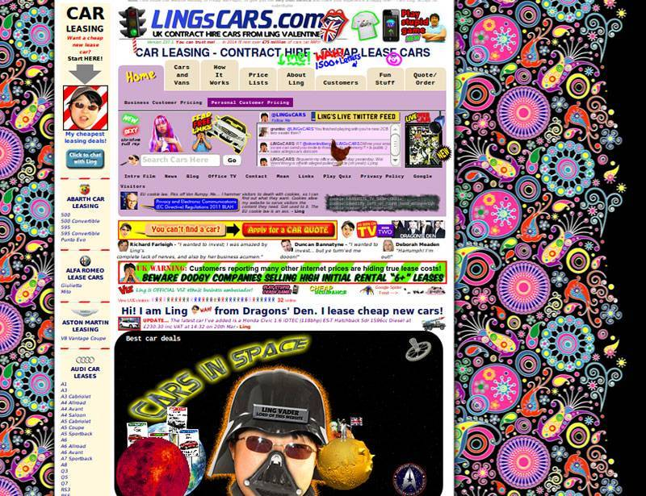

Slide 4
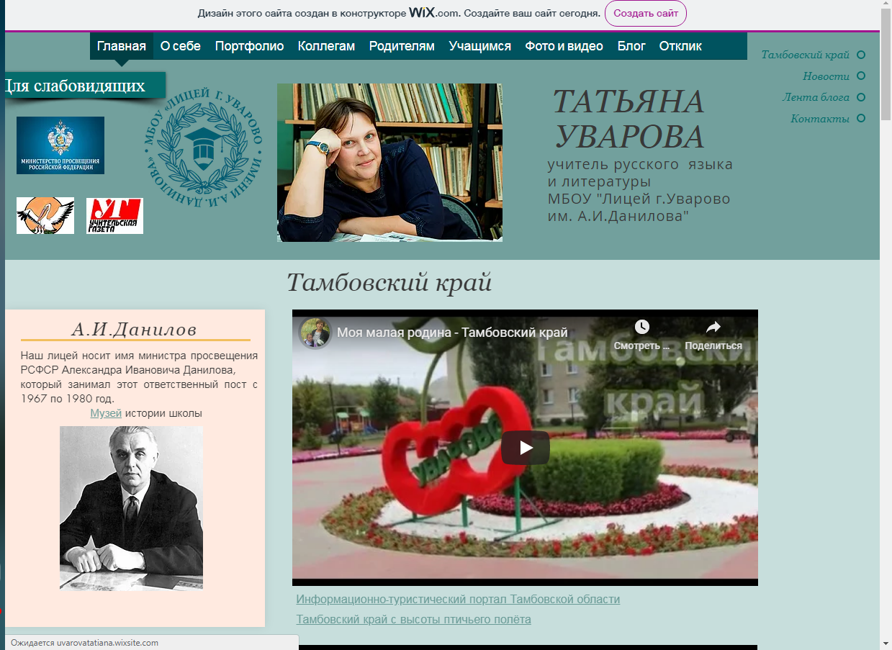

Slide 5
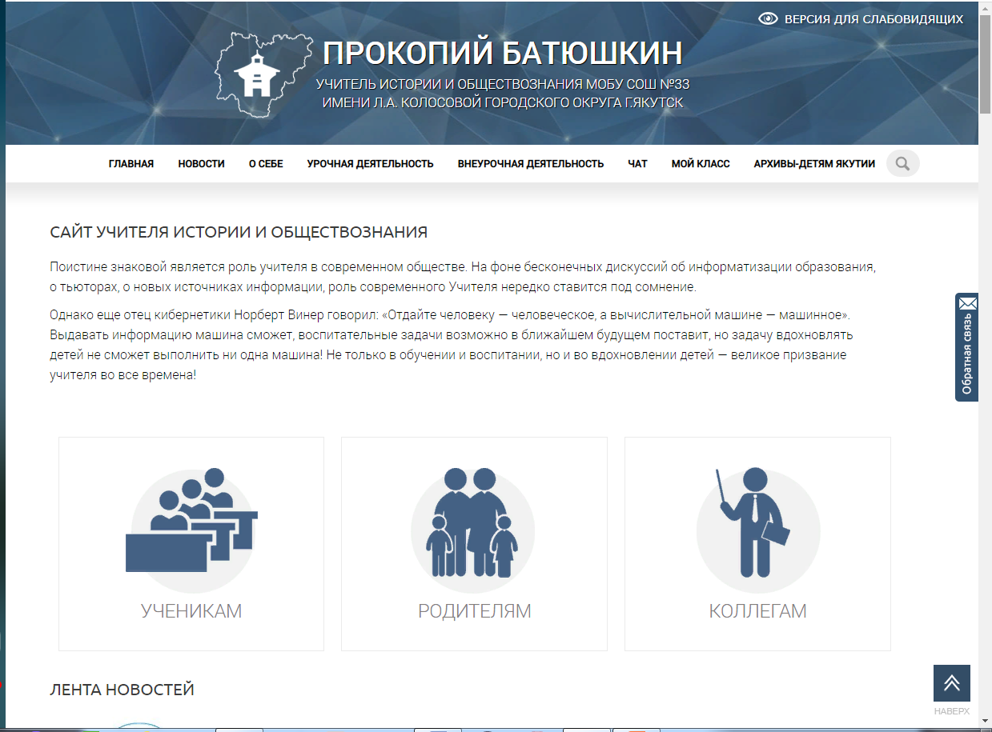

Slide 6
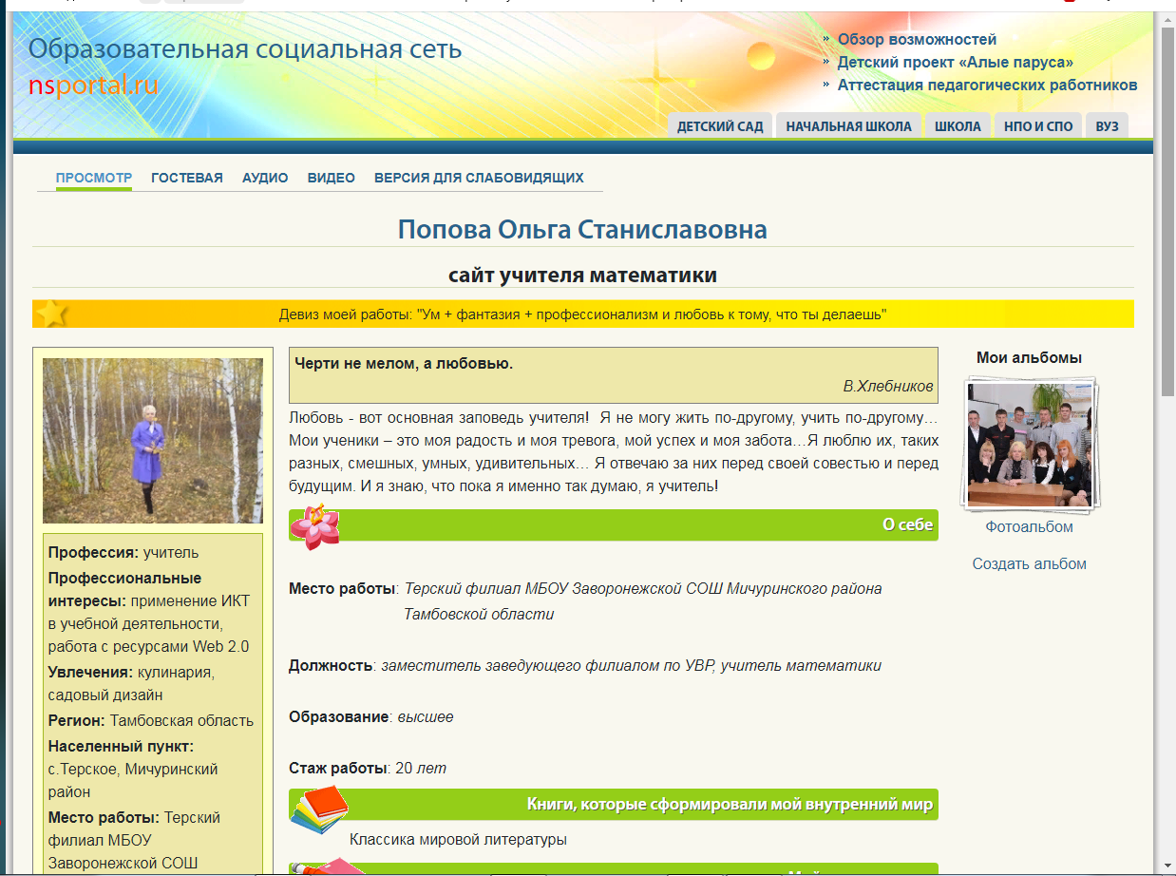

Slide 7
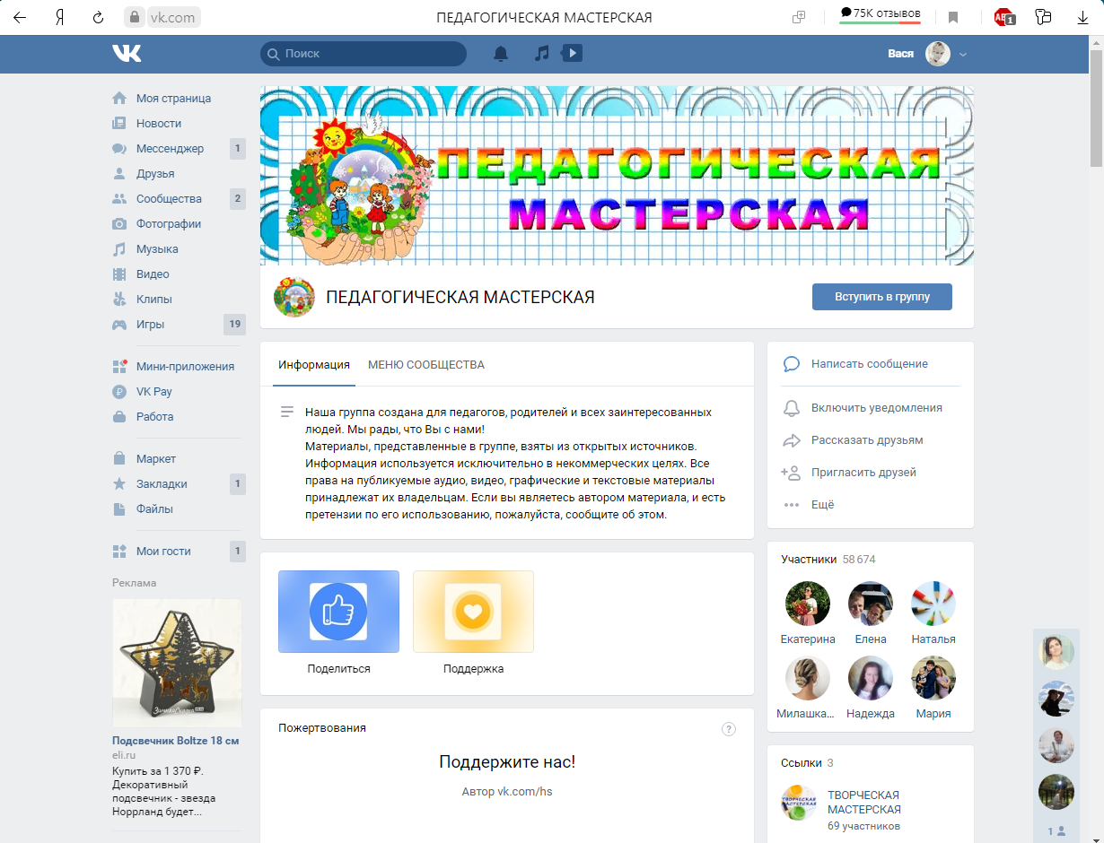

Slide 8
Страница в соцсети
ПЛЮСЫ:
0 вложений
Хорошая навигация
Быстрый старт
Высокая коммуникативность
МИНУСЫ:
Шаблонность
Ограничения в функционале
Ограничения в аудитории
Нет права собственности
Личный сайт
ПЛЮСЫ:
Доверие
Индивидуальность
Широкая аудитория
Высокая информативность
Функционал ограничен только вашими знаниями и умениями
Аналитика
МИНУСЫ:
Разработка
Продвижение

Slide 9
«Я считаю, что в этом нет смысла. Зачем тратить на создание сайта драгоценное время? Достаточно сделать ссылку на опубликованные материалы. Иногда создание сайта является вынужденной мерой, если это необходимо для портфолио. Многие педагоги не умеют создавать сайты. Они просят об этом своих коллег и знакомых. Многие, создав сайты, не заходят на свои страницы годами и не выкладывают новые материалы. Сейчас педагогам предлагается бесплатное обучение. Но многие, действительно, осваивают эти технологии самостоятельно.»
— Хлямина Сажида Жакслыковнапреподаватель СОШ № 18, г. Астрахань

Slide 10
«Работа с собственным сайтом позволяет учителю повышать собственную компетентность в области использования ИКТ, в какой-то мере удивлять детей, увлекать их новыми проектами. Конечно, это должно нравиться самому учителю, а не быть в тягость. Сайт для меня – это творчество (в какой-то мере хобби), и я его очень люблю. Но я согласна с тем, что если сам учитель не интересуется темой сайтостроения, ему удобнее размещать свое портфолио, используя имеющиеся ресурсы и порталы, в том числе и Дневник.ру.»
-Резанова Светлана Александровнапедагог МБОУ Газимуро-Заводская СОШ

Slide 12
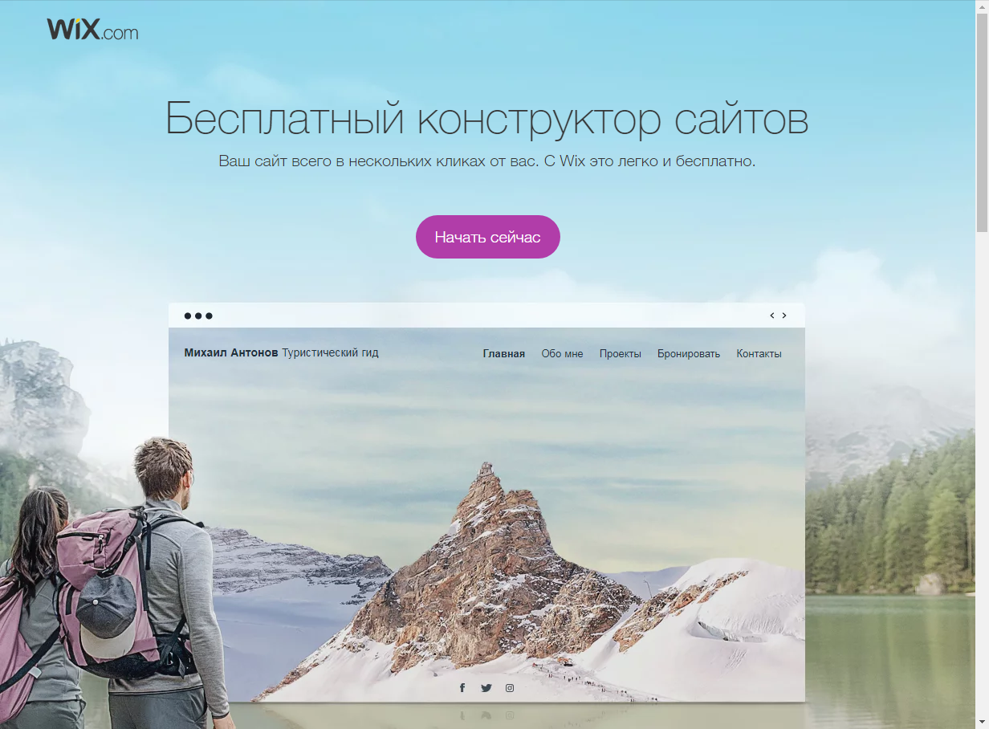
https://ru.wix.com/
Сумакова Н.Н.
Дневник участника областного сетевого конкурса «IT- учитель 2019»:
https://nataliasumakova7.wixsite.com/mysite
Сайт участника областного конкурса медиаресурсов «Урок XXI века» 2019:
https://nataliasumakova7.wixsite.com/mysite-3
Межрегиональная сетевая мастерская «Перевёрнутый класс»:
https://nataliasumakova7.wixsite.com/perevernklass
Сайт школьного онлайн-лагеря «Сказочный мир»:
https://nataliasumakova7.wixsite.com/mysite-5
Инструкции по работе в сервисе wix.com:
https://wp-kama.ru/id_6751/sajt-na-konstruktore-wix.html
https://infourok.ru/instrukciya-po-sozdaniyu-sayta-uchitelya-na-platforme-icom-1844450.html
https://infourok.ru/instrukciya-po-sozdaniyu-sayta-uchitelya-na-platforme-icom-1844450.html

Slide 13
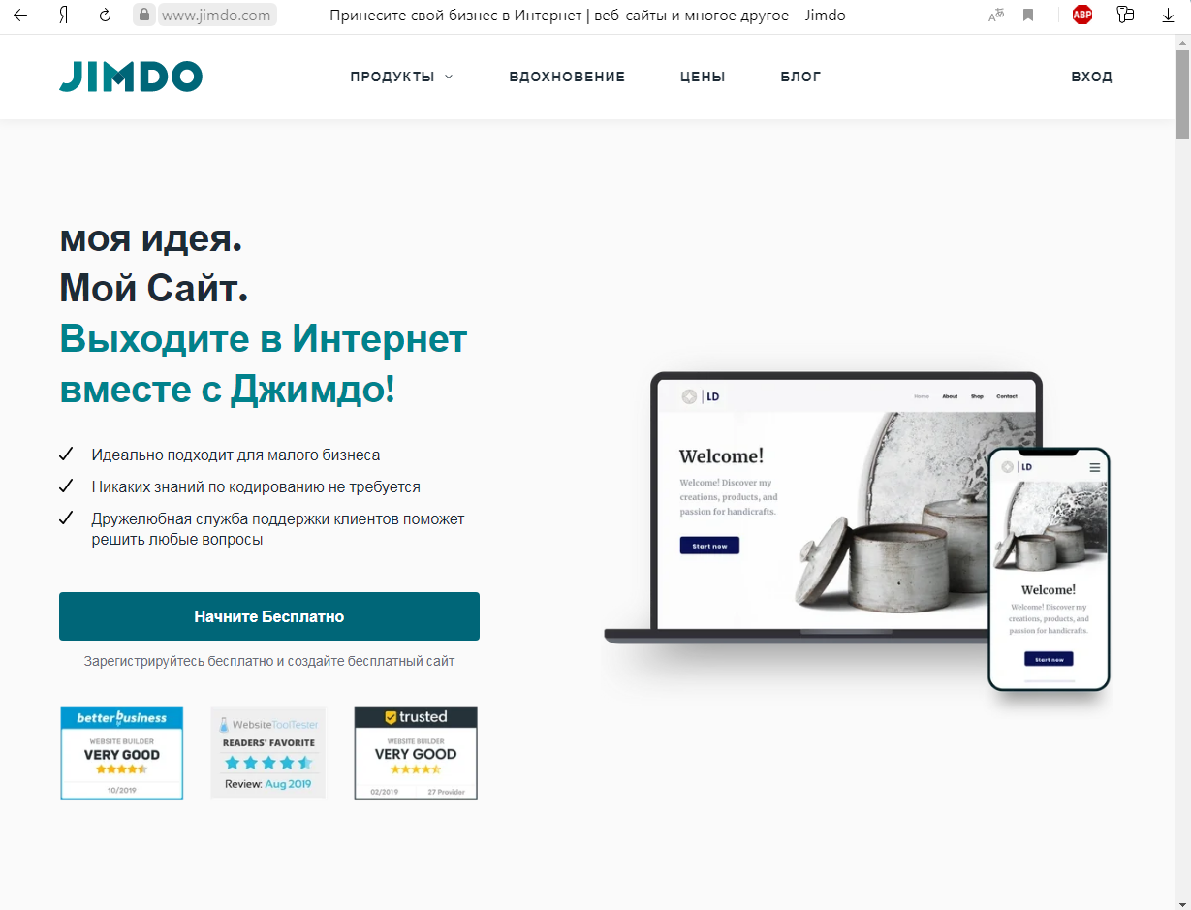
https://www.jimdo.com/
Как создать сайт в Jimdo
https://www.internet-technologies.ru/how-to-create-a-website-with-jimdo.html

Slide 14
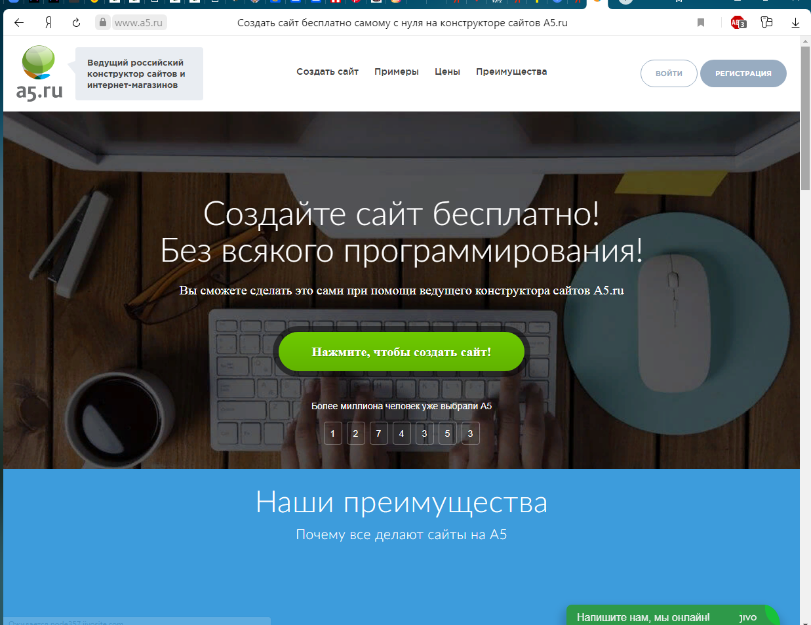
https://www.a5.ru/
Как создать сайт в А5
https://www.internet-technologies.ru/how-to-create-a-website-with-a5.html
Видеоуроки по созданию сайта
в А5
https://www.a5.ru/help/page/videotour/

Slide 15
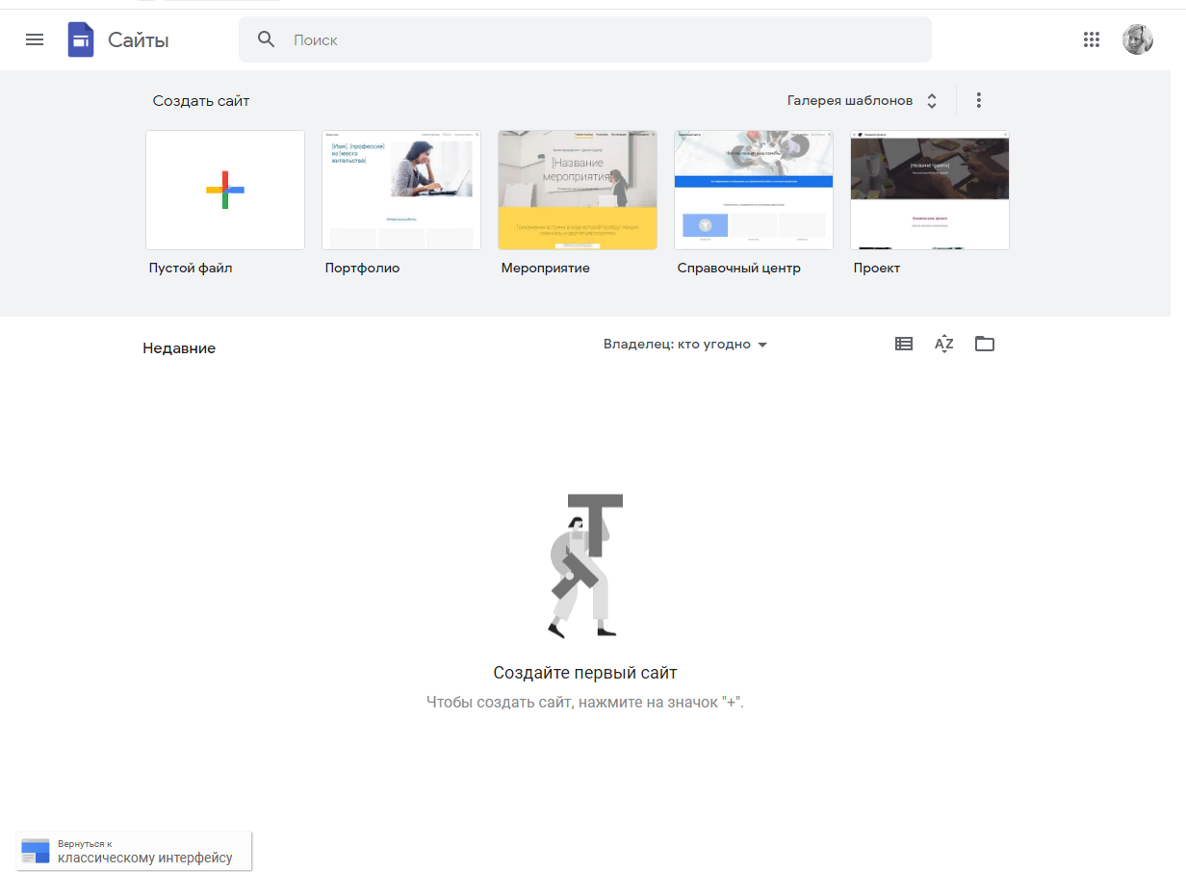
https://sites.google.com/new
Как создать сайт в Google
https://habr.com/ru/post/498282/
https://lumpics.ru/how-create-website-on-google-sites/

Slide 16
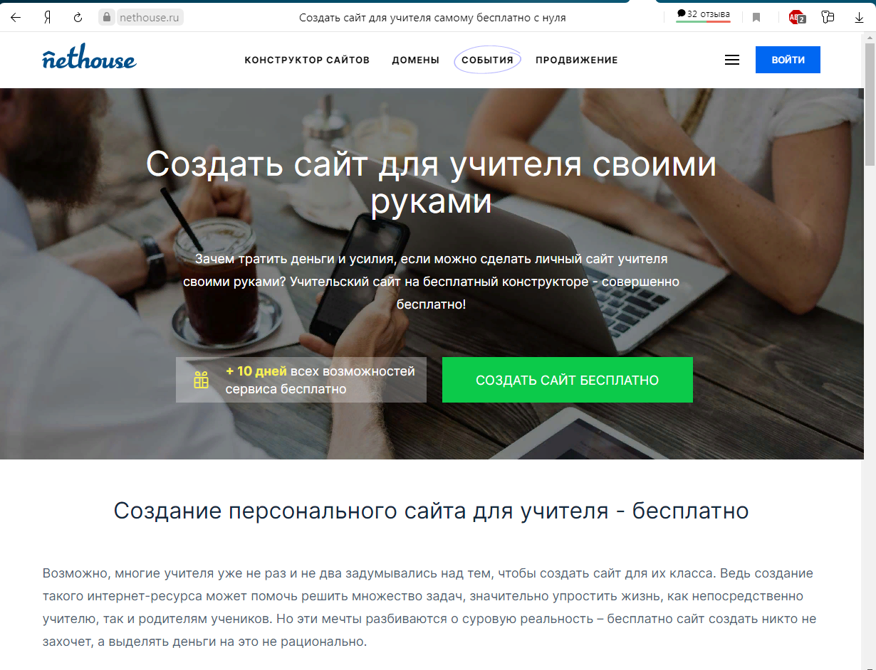
https://nethouse.ru/gotovye-sajty/sozdat-sait-dlya-uchitelja
Как сделать сайт
в Nethouse
https://nethouse.ru/about/instructions/kak_dobavit_novyj_sait_k_akkaynty_nethouse
https://envybox.io/blog/obzor-servisa-kak-my-sozdavali-sajt-na-nethouse/

Slide 17
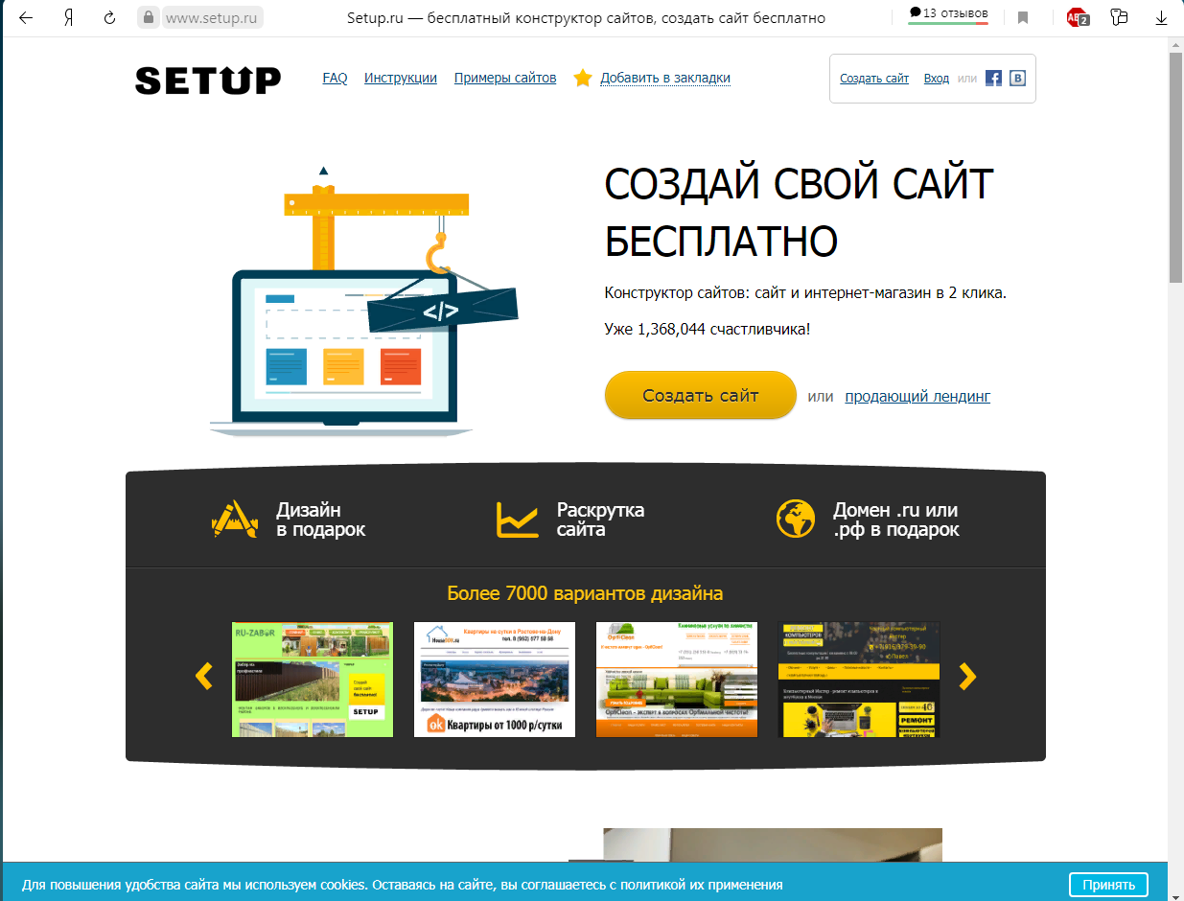
https://www.setup.ru/?r=irlhopiv
Как сделать сайт в Setup
https://www.internet-technologies.ru/how-to-create-a-website-with-setup.html
https://youtu.be/1Zv5PomkfAs

Slide 18
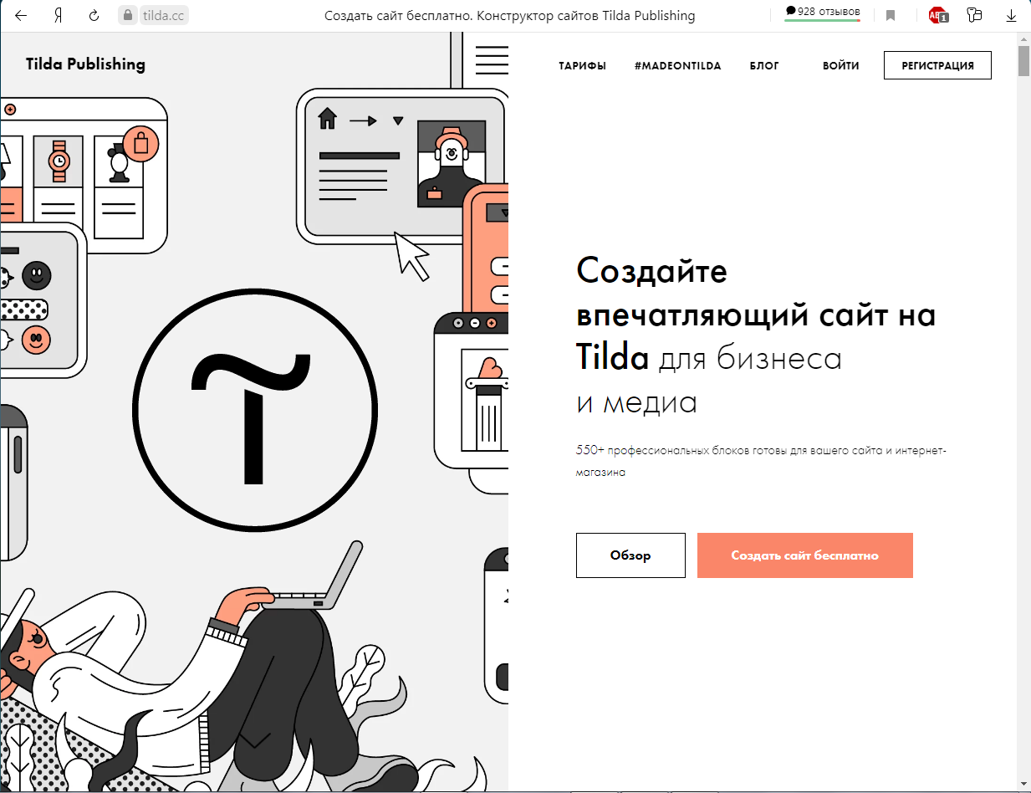
https://tilda.cc/ru/
Как сделать сайт в Tilda
https://tilda.education/how-to-build-website
https://texterra.ru/blog/kak-sdelat-sayt-s-pomoshchyu-konstruktora-tilda-poshagovoe-rukovodstvo.html
https://uguide.ru/kak-sozdat-sajt-na-tilda

Slide 19
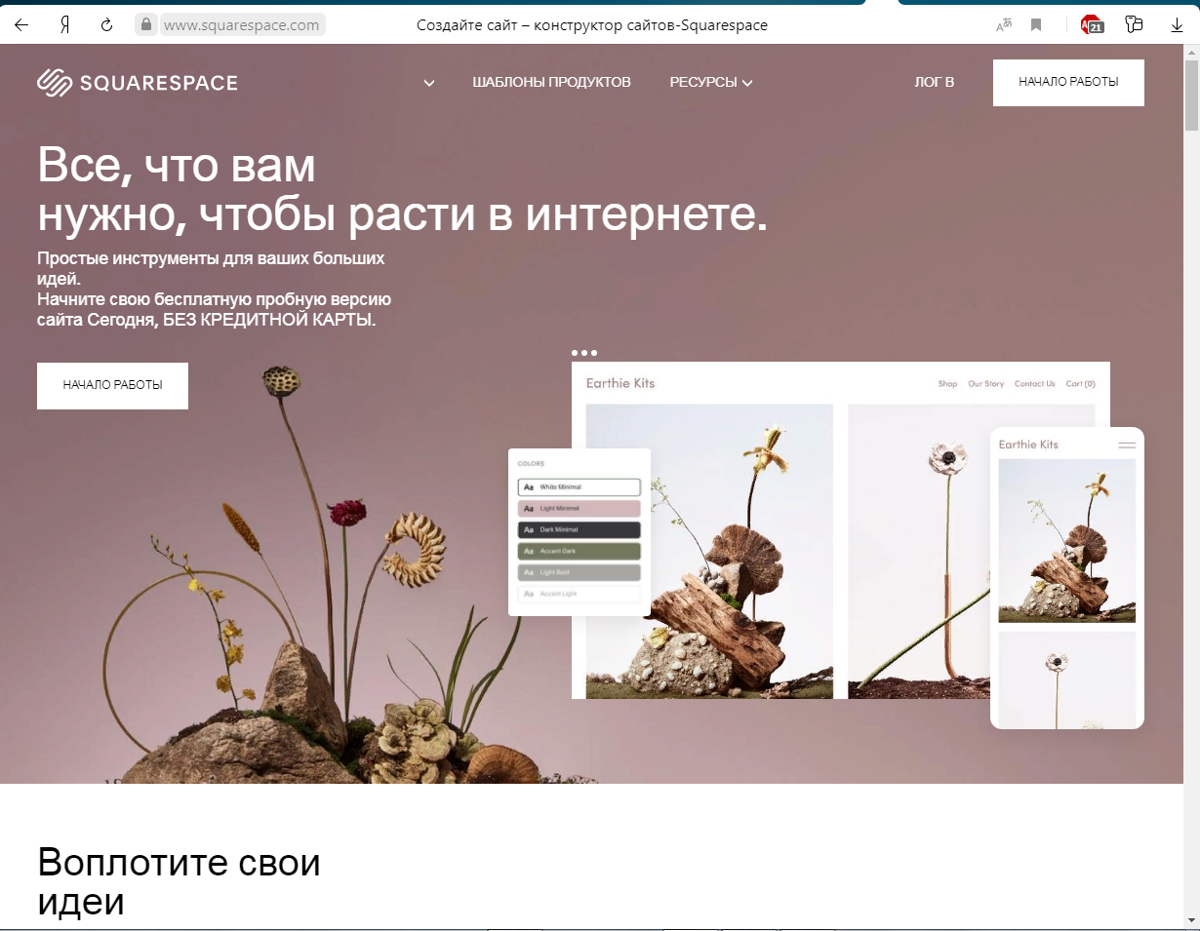
https://www.squarespace.com/
Как создать сайт в Squarespace
https://ecommerce-platforms.com/ru/ecommerce-resources/how-to-use-squarespace
https://postium.ru/squarespace-chto-eto-sozdaneie-sayta/
https://youtu.be/Z5j-89xj78k

Slide 20
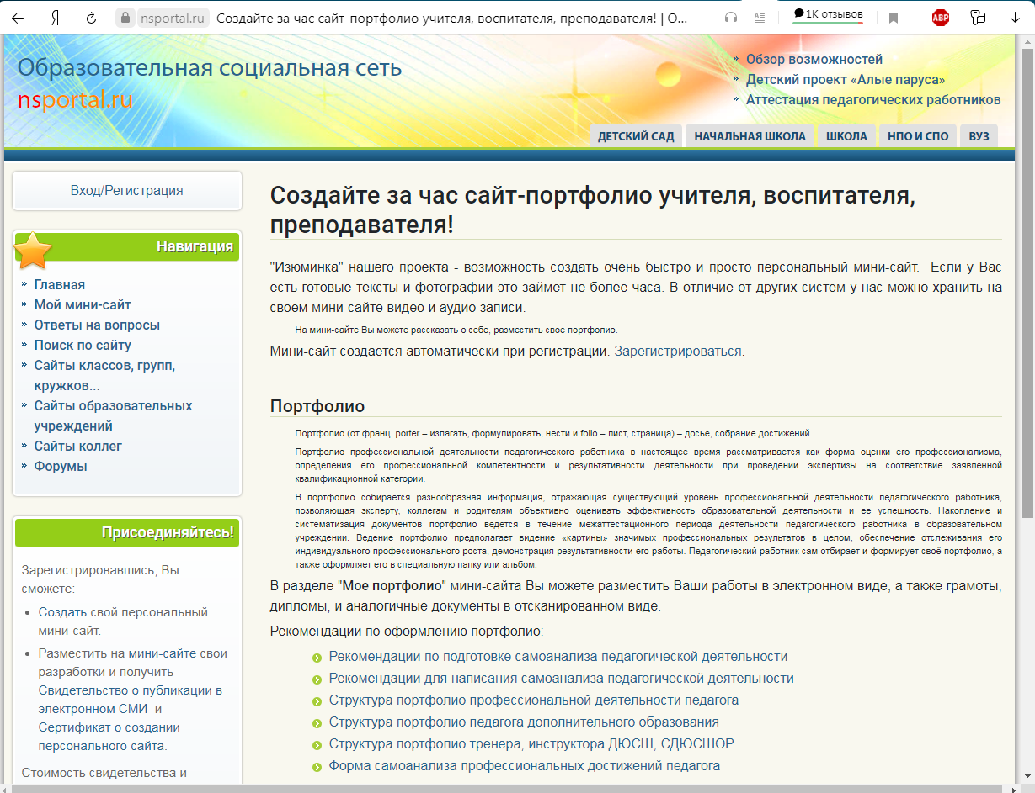
https://nsportal.ru/sait-portfolio-uchitelya-vospitatelya-prepodavatelya
Создание мини-сайта на ns-портале
https://nsportal.ru/sait-portfolio-uchitelya-vospitatelya-prepodavatelya

Slide 21
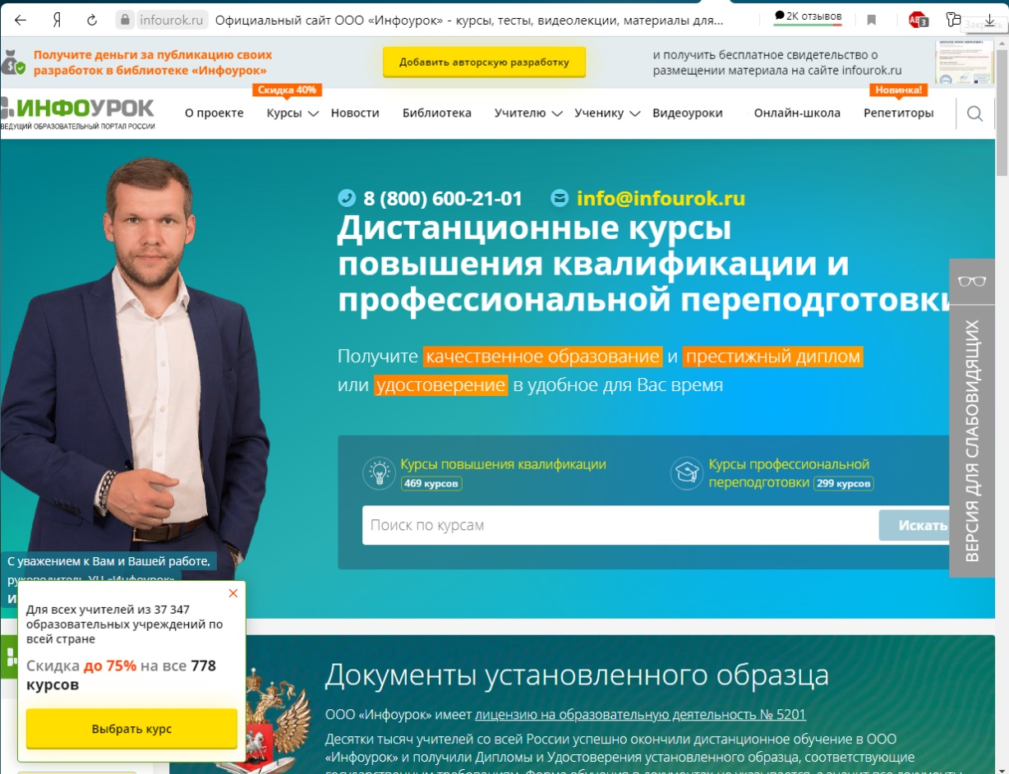
https://infourok.ru/
Как создать свой мини-сайт на проекте «Инфоурок»
https://infourok.ru/statya-kak-sozdat-besplatniy-sayt-na-proekte-infourok-1359471.html

Slide 22
Требования к образовательному интернет-ресурсу
1
Информационная насыщенность и содержательность
2
Методическая целостность и структурированность
3
Актуальность и периодичность обновления
4
Безопасность и комфортность виртуальной образовательной среды
Интерактивность, уровень вовлеченности аудитории пользователей и использование инструментария сети Интернет для коммуникации с разными целевыми аудиториями
5

Slide 23
содержится информация для разных категорий пользователей интернет-ресурса (педагогов, обучающихся, родителей обучающихся и др.)
1.1
используются разные формы представления информации (текстовая, числовая, графическая, аудио, видео и др.)
1.2
представлены авторские методические разработки и видеоролики учителя (в
том числе ссылки на проведенные вебинары, семинары и др.)
1.3
размещены материалы, отражающие достижения учителя и (или) его
обучающихся
1.4
корректно размещены ссылки на внешние источники информации, указывается авторство
1.5
отражается культурно-историческая специфика субъекта Российской Федерации
и места расположения образовательной организации
1.6
информация обладает методической ценностью для профессионального сообщества
1.7

Slide 24
2.1
обеспечивается целостность в представлении методических материалов
представлено научно-методическое обеспечение реализации образовательных программ (размещены рабочие программы учебных предметов, курсов, дисциплин (модулей), оценочные и методические материалы)
2.2
методические материалы размещены в соответствии с рубриками, используется тематический способ представления информации
2.3
используется навигация, которая обеспечивает быстрый поиск нужной информации (карта сайта, навигатор)
2.4
2.5
обеспечивается содержательная взаимосвязь разделов/рубрик интернет-ресурса
размещаются методические материалы, дающие возможность организовать для обучающихся электронное обучение, а также обучение с применением дистанционных образовательных технологий
2.6
размещаются материалы по организации учебной и воспитательной деятельности обучающихся с особыми потребностями в образовании: обучающихся, проявивших
выдающиеся способности; обучающихся с ограниченными возможностями здоровья
2.7

Slide 25
обеспечивается регулярное обновление информации профессионального содержания, в том числе нормативно-правовой базы
3.1
размещается информация, которая соотносится с текущими событиями страны,
региона, муниципалитета, образовательной организации
3.2
присутствуют актуальные ссылки на профессиональные сообщества в социальных сетях и профессиональные блоги значимых экспертов
3.3
размещаются объявления и анонсы образовательных событий
3.4
размещается информация о других образовательных интернет-ресурсах, которые могут быть полезны для педагогов, обучающихся и родителей обучающихся
3.5
обеспечивается возможность оперативной коммуникации пользователей с педагогом
3.6
проводится систематическое (еженедельное) обновление новостной ленты
3.7

Slide 26
проектируется адекватная образовательным целям виртуальная среда интернет-
ресурса
4.1
учитываются требования здоровьесбережения, в том числе в размере шрифта, цветовых решениях, четкости и резкости изображений и др.
4.2
обеспечивается возможность использования интернет-ресурса разными группами
пользователей, в том числе лицами с особыми образовательными потребностями
4.3
учитывается средняя скорость Интернета при загрузке материалов (оптимизирован объем размещаемых материалов)
4.4
даются четкие инструкции и пояснения для пользователей
4.5
обеспечивается соблюдение правовых, нравственных и этических норм
4.6
соблюдаются орфографические, пунктуационные и языковые нормы и правила
4.7

Slide 27
своевременно осуществляется обратная связь (не позднее чем 3-4 дня
после обращения)
5.1
размещаются контактные данные педагога
5.2
создаются различные возможности для получения обратной связи
5.3
используются инструменты, обеспечивающие интерактивность ресурса
5.4
в обратную связь вовлекаются как обучающиеся, так и их родители
5.5
поддерживается конструктивная профессиональная коммуникация конкурсанта с коллегами
5.6

Slide 28
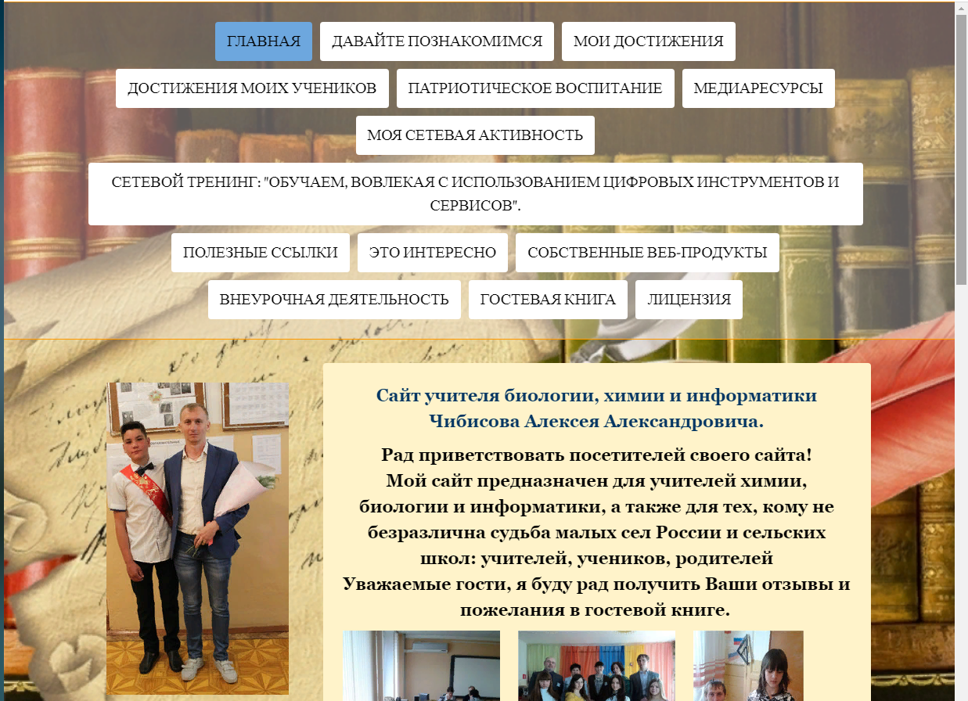
СОДЕРЖАТЕЛЬНОСТЬ
МЕТОДИЧЕСКАЯ ЦЕЛОСТНОСТЬ и
СТРУКТУРИРОВАННОСТЬ
https://chibisov1986.jimdofree.com/

Slide 29
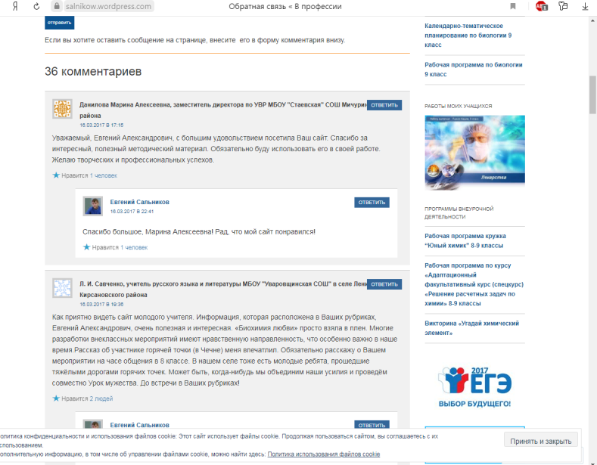
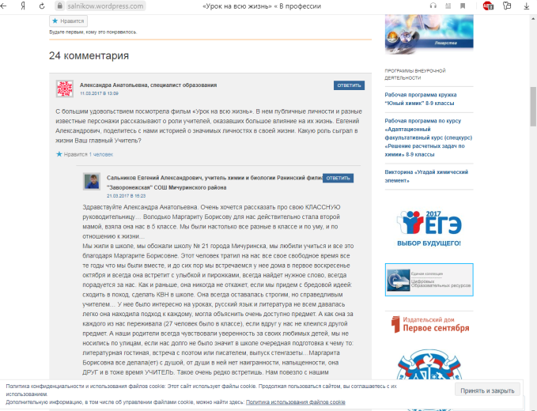
ИНФОРМАТИВНОСТЬ
ВЫСОКАЯ КОММУНИКАТИВНОСТЬ
Структурированность
Комфортная навигация
Эргономичный дизайн
Интересная подача материала
https://salnikow.wordpress.com/

Slide 30
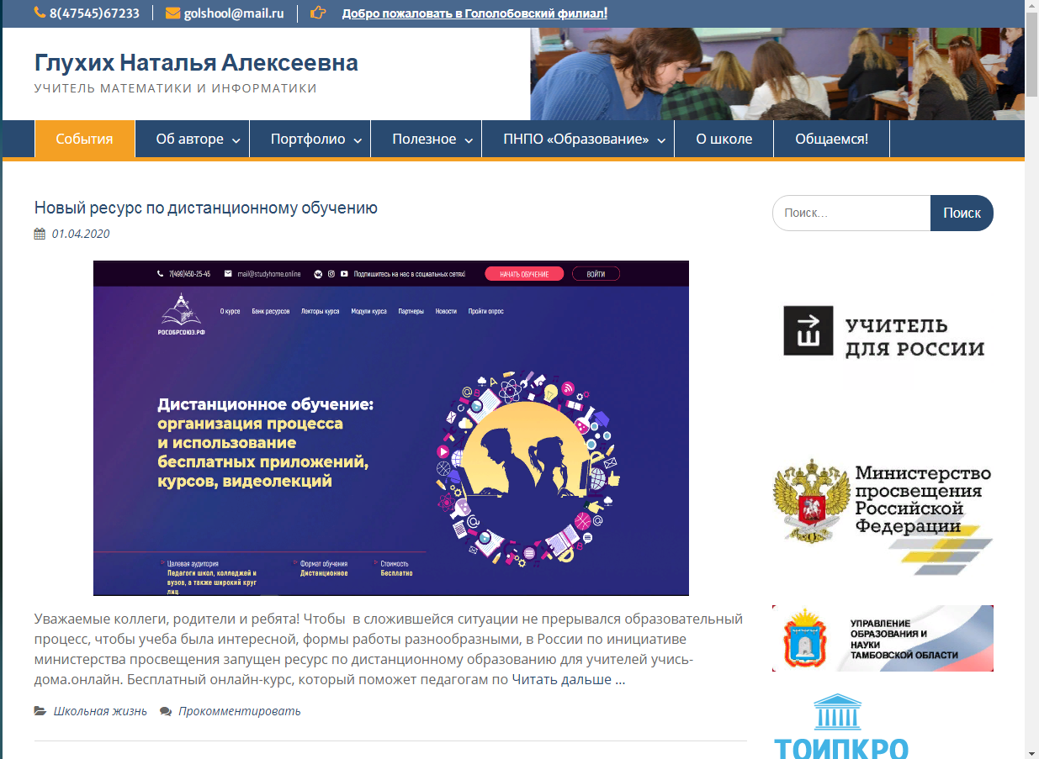
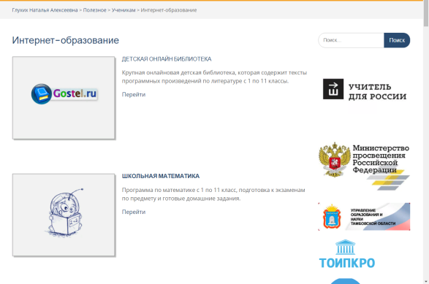
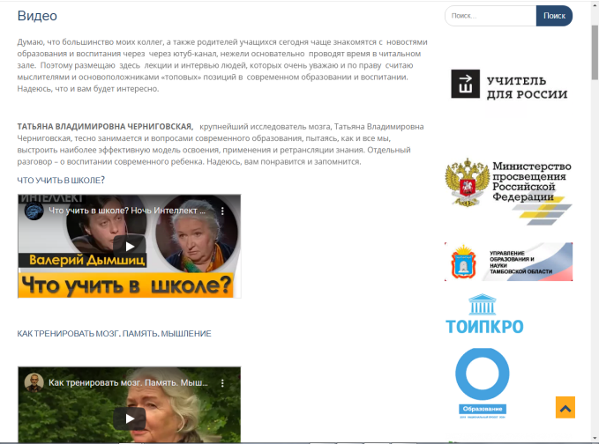
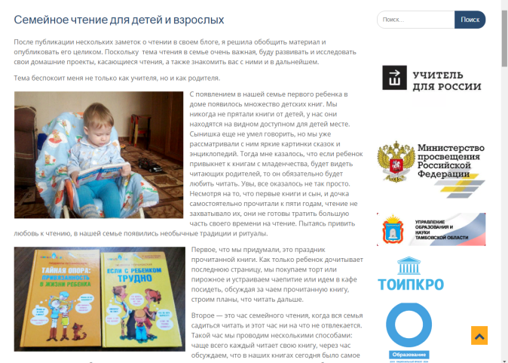
Структурированность
Содержательность
Эргономичность
Интересная рубрикация
http://gluhih.site/

Slide 31
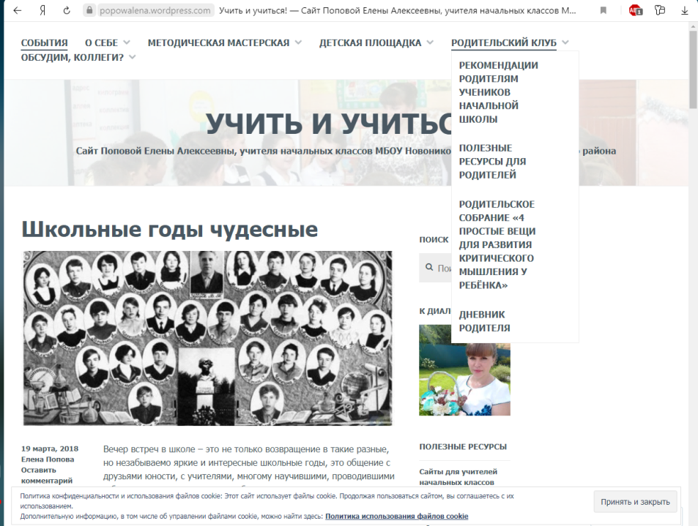
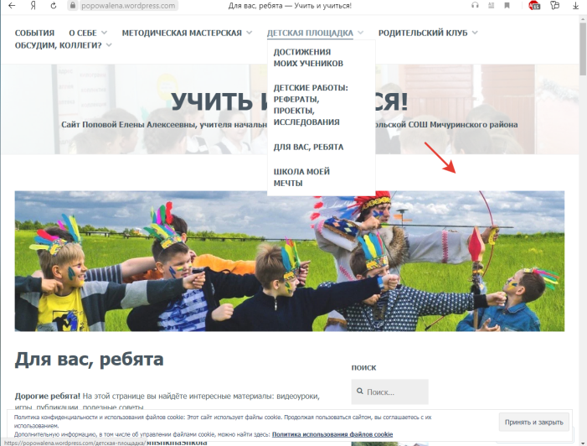
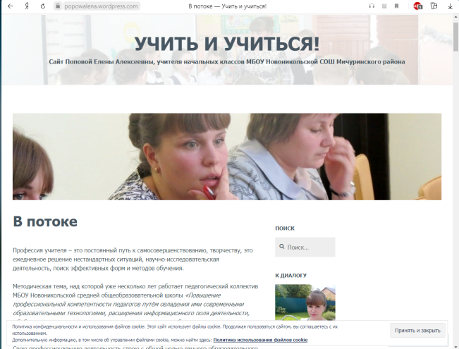
Интересная рубрикация
Эргономичный дизайн
Оригинальная подача материала

Slide 32
Материалы, используемые конкурсантом
Ссылки на аккаунты в
социальных сетях

Slide 33
«Живые» сайты
Сайты для конкурса
Сайты как есть

